Slide 1
Дисциплина:
Полный жизненный цикл программного обеспечения
Практическое занятие 1:
SWEBOK
Преподаватель:
Смирнов Константин Алексеевич
konst17@mail.ru
+7(981)-680-75-60

Slide 2
1. Студенты группы собираются в "команды" с определением ролей каждого участника команды (Старший разработчик, разработчик Back-End, Front-End, аналитик, проектировщик). Исходя из опыта прошлых лет, допускаются команды с участниками из разных групп1. Постановка задачи, цели проекта, его назначение.
Студентам необходимо доказать актуальность идеи, её "живучесть" на рынке производимого ПО
Задача "+": провести обзор существующих аналогов для определения "превосходства" предлагаемого продукта
2. Список требований, предъявляемых к системе
Студентам необходимо грамотно описать и собрать список требований, предъявляемых продукту
Сюда обязательно должны входить:
Функционал пользователя (здесь преподаватель выступает как "заказчик")
Системные требования (если необходимы для развёртывания системы)
Дедлайн этих пунктов до 14.10
3. Разработка продукта
Перед разработкой команда демонстрирует преподавателю диаграмму Ганта с планируемыми датами реализации как отдельных функций системы, так и итоговую дату её финальной версии.
Также команда разработчиков (при необходимости) рассказывает о технических средствах реализации проекта
Данный этап также не должен долго затягиваться, месяц, но не больше
Дедлайн - 18.11

Slide 3
4. Проведение испытаний (тестирование)
Необходимо продемонстрировать преподавателю:
- Программу и методику испытаний (с указанием цели каждого проводимого испытания и оцениваемые характеристики, т. е., соответствие продукта его ТЗ)
- Протокол проведения испытаний (с указанием перечня пунктов технического задания на создание продукта, на соответствие которым проведены испытания, сведения о результатах наблюдений за правильностью функционирования, сведения об отказах, сбоях и аварийных ситуациях, возникающих при испытаниях)
- Акт приёма заказчиком и внедрения системы в работу
Дедлайн - 2.12
5. Демонстрация минимально жизнеспособного продукта преподавателю

Slide 4
Разработать, представить преподавателю:
Название, цель, задачи, инструменты используемые при разработке
Актуальность программного проекта, сравнение с аналогами
Требования к системе (ТЗ)
Постановка задачи
Пользовательские и технические требования….
Планирование выполнения продукта – диаграмма Ганта
Пользовательские истории
UML-диаграмма вариантов использования
Программа и методики испытаний
Протокол проведения испытаний
Акт приемки.

Slide 5
SWEBOK (Software Engineering Body of Knowledge) — международный стандарт ISO/IEC TR 19759 от 2015 г.^{[1]}, в котором описана общепринятая сумма знаний по программной инженерии.
Документ был создан при сотрудничестве нескольких профессиональных организаций и предприятий и опубликован обществом IEEE Computer Society (IEEE)^{[2]}. В 2005 году он был принят как стандарт ISO/IEC TR 19759:2005^{[3]}.
В конце 2013 года была одобрена и опубликована новая версия SWEBOK V3^{[4]}, которая стала стандартом ISO/IEC TR 19759:2015.
В 2016 году общество IEEE Computer Society создало комитет SWEBoK Evolution, который будет заниматься дальнейшим развитием документа^{[5]}.

Slide 6
Текущая опубликованная версия SWEBOK V3 включает 15 областей знаний в сфере программной инженерии:
software requirements — требования к ПО;
software design — проектирование ПО;
software construction — конструирование ПО;
software testing — тестирование ПО;
software maintenance — сопровождение ПО;
software configuration management — управление конфигурацией;
software engineering management — управление IT проектом;
software engineering process — процесс программной инженерии;
software engineering models and methods — модели и методы разработки;
software quality — качество ПО;
software engineering professional practice — описание критериев профессионализма и компетентности;
software engineering economics — экономические аспекты разработки ПО;
computing foundations — основы вычислительных технологий, применимых в разработке ПО;
mathematical foundations — базовые математические концепции и понятия
engineering foundations — основы инженерной деятельности

Slide 7
В версии SWEBOK от 2004 года знания по программной инженерии делятся на 10 областей знаний (англ. knowledge areas):
software requirements — требования к ПО;
software design — проектирование ПО;
software construction — конструирование ПО;
software testing — тестирование ПО;
software maintenance — сопровождение ПО;
software configuration management — управление конфигурацией;
software engineering management — управление IT проектом;
software engineering process — процесс программной инженерии;
software engineering tools and methods — методы и инструменты;
software quality — качество ПО.

Slide 8
В дополнение SWEBOK определяет дисциплины, имеющие отношение к программной инженерии:
Computer engineering
Computer science
Management
Mathematics
Project management
Quality management
Software ergonomics (Cognitive ergonomics)
Systems engineering

Slide 9
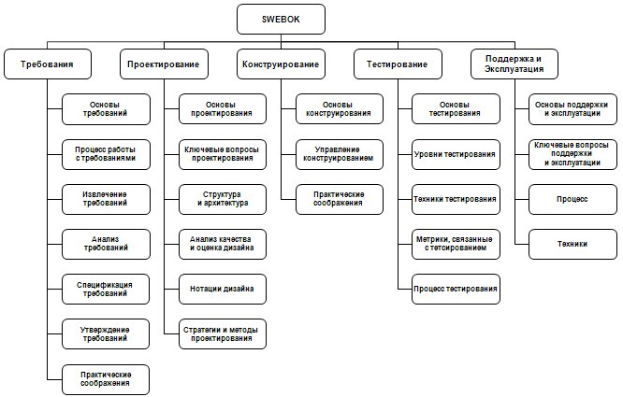
Рисунок 1 – Основные области знаний SWEBOK

Slide 10
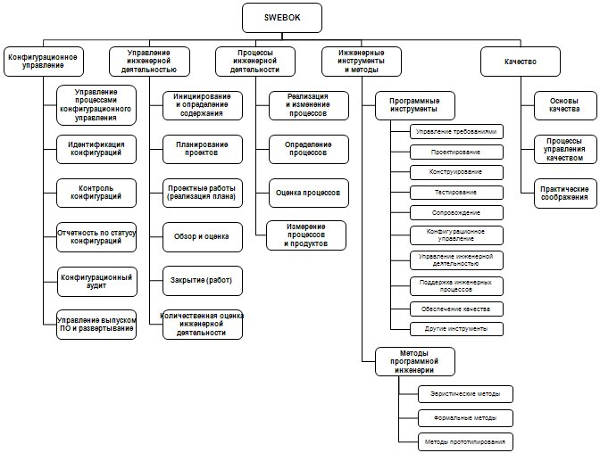
Рисунок 2 – Организационные области знаний SWEBOK

Slide 11
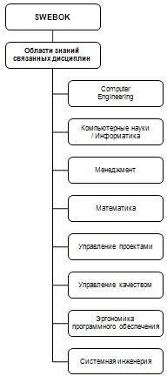
Рисунок 3 –Области знаний связанных дисциплин

Slide 12
1. На основе пройденного материала, изучения основной (Орлов С.А. – Технологии разработки программного обеспечения) и дополнительной литературы уяснить структуру и содержание аспектов деятельности согласно SWEBOK. Быть готовым пояснить суть каждой из областей знаний (рис. 1-3).
2. Применительно к заданному программному продукту (задание согласно таблице №1 порядковый номер в списке группы; или свой вариант программного продукта по согласованию с преподавателем) кратко описать возможное содержимое соответствующих областей знаний для него.
3. Представить выполненное задание преподавателю. Ответить на заданные вопросы

Slide 13
Таблица 1 –Возможные программные продукты
№ п/п | Наименование программного продукта | Примечание
1 | Расписание университета
2 | Система управления проектами для студенческого совета
3 | Интернет-магазин мобильных телефонов и аксессуаров
4 | Удаленное управление сервером
5 | Мессенджер
6 | Электронная библиотека
7 | Система автоматизированного проектирования электрических принципиальных схем.
8 | Система мониторинга веб-сервисов
9 | Карточная компьютерная игра «Дурак»
10 | Система видеонаблюдения

Slide 14
Работы, предложенные студентами
№ п/п | Наименование программного продукта | Автор(ы)
1 | Система международных переводов | Дворецков Мартынюк Логвинова (ИКПИ-05)
2 | Менеджер паролей | Денисов Копчигашев Денисов (ИКПИ-05)

